Slide 1
Исследование в действии
ТЕМА
ЦЕЛЬ
«Как приемы критического мышления способствуют развитию мыслительной деятельности младших школьников на уроках литературы»
Изучить, как приемы критического мышления способствуют развитию мыслительной деятельности младших школьников на уроках литературы.
Курманалиева Хазиза Кальбековна
учитель начальных классов
ОЖИДАЕМЫЙ РЕЗУЛЬТАТ
1.Ученики научатся осмысливать и понимать тематическое и идейное содержание жанров устного народного творчества;
2.Смогут творчески и образно мыслить;
3.Будут создавать тексты собственного сочинения
Средняя Общеобразовательная
школа- лицей №17 города Атырау

Slide 2
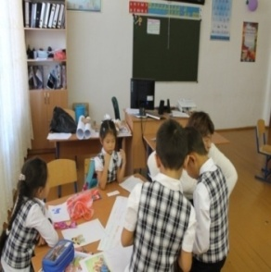
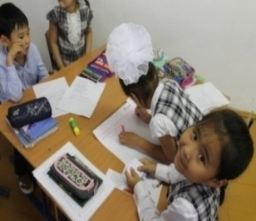
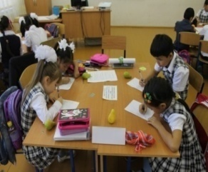
СБОР ДАННЫХ
Познавательные процессы
Творческие способности
Видеосъемка
наблюдения
Интервью
фотосъемка
А
В
С

Slide 3
ИЗМЕНЕНИЕ
В
ПРАКТИКЕ
Ученица С
стала уверенная, активно участвовала на уроках, не боялась высказывать свою точку зрения. В подведении итогов ученица С проявила свои скрытые способности. Показала оригинальность, самостоятель ность при выполнении заданий, хорошее речевое развитие, т.е вырос уровень когнитивных способностей.
Ученик А
научился сотрудничать, в процессе групповой работы научился слушать своих товарищей, помогать в группе. Был сдержанным в своих высказываниях, и у ученика стали проявляться аналитические способности появилась потребность к исследовательской деятельности.
Ученица В
стала увереннее отвечать, научилась высказывать свою точку зрения, более обдуманно, само- стоятельно относиться к заданиям.

Slide 4
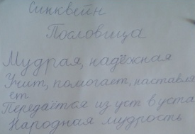
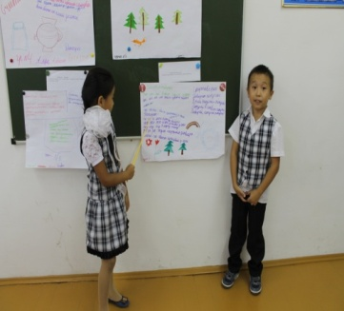
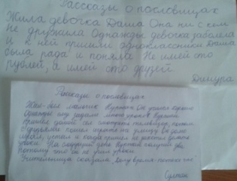
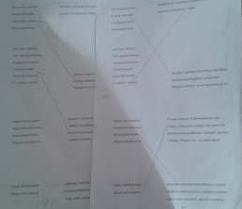
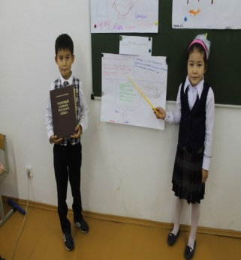
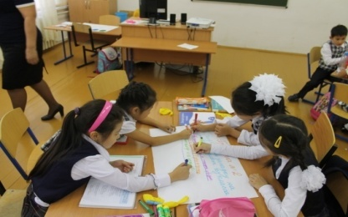
Результаты
Диаграммы показывают динамику повышения познавательных процессов на 5%, творческих способностей на 10%
Ученики научились: - осмысливать и понимать тематическое и идейное содержание УНТ;
- творчески и образно мыслить;
- создавать тексты собственного сочинения;
- взаимодействовать между собой

Slide 5
Барьеры
Пути преодоления
Прогнозы
1. Четкость в организации и планировании уроков
2. Учет психологических и возрастных особенностей учащихся.
3. Дифференцированные задания 4.Развивать навыки рефлексии
5.Разработка метода эффективного контроля за
работой в группе
1.Использование результатов исследования в дальнейшей практике преподавания.
2. Внедрение методов и приемов 7 модулей Программы в дальнейшей практике преподавания.
3. Привлечение коллег в сообщество единомышленников по внедрению в практику идей семи модулей с целью повышения качества преподавания.
1. Организационный
2.Психологический
3.Содержательный
4.Слабая рефлексия
5.Трудность в оценивании работы каждого учащегося в группе

